Slide 1
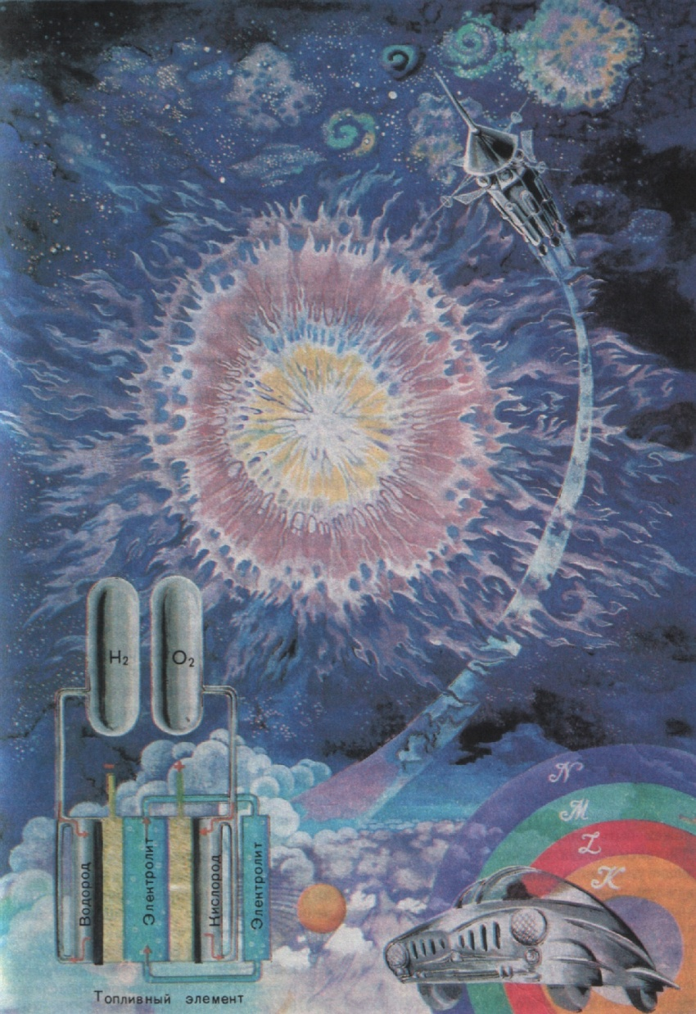
Водород

Slide 2
План
1. История открытия
2. Распространение в природе
3. Водород как химический элемент
4. Получение водорода
5. Свойства водорода
6. Применение водорода

Slide 3
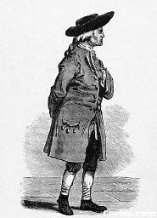
1. История открытия
1766 год
Генри Кавендиш, английский физик и химик
«горючий воздух»
(при сжигании дает воду)

Slide 4
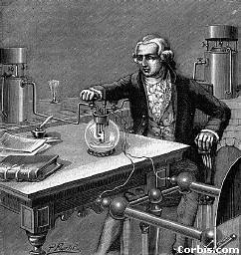
1783 год
Антуан-Лоран Лавуазье,
французский химик
«горячий воздух»
входит в состав воды

Slide 5
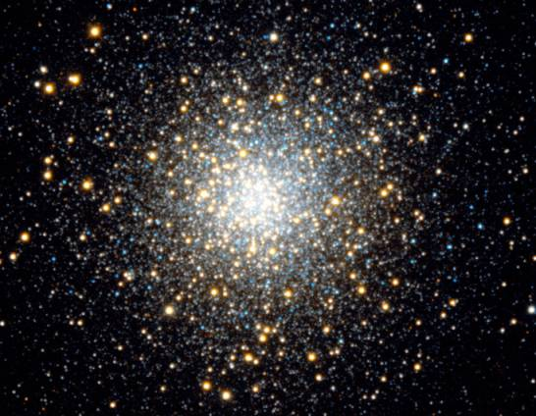
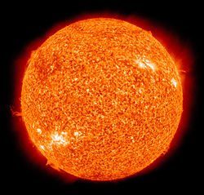
2. Распространение в природе
Во Вселенной –
92% всех атомов
Солнце (73% массы)

Slide 6
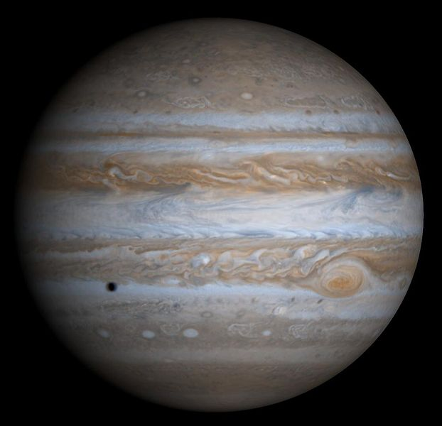
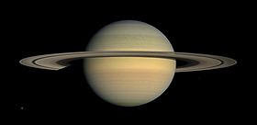
Юпитер
(90% массы)
Сатурн
(96% массы)

Slide 7
В земной коре – 1% от массы (десятый по распространенности элемент)
В природе по числу атомов – 17% (второе место после кислорода)
В свободном виде – в газах нефтяных скважин, в верхних слоях атмосферы
В воде, в органических соединениях, в белках, жирах, углеводах, живых клетках (50%)

Slide 8
3. Водород как химический элемент
Используя периодическую таблицу Д.И.Менделеева (стр. 32-33 учебника), опишите водород как химический элемент
Находится в ….периоде, … ряду, … группе
Химический знак - …
В состав атома входит … протонов, … электронов
Молекула состоит из …

Slide 9
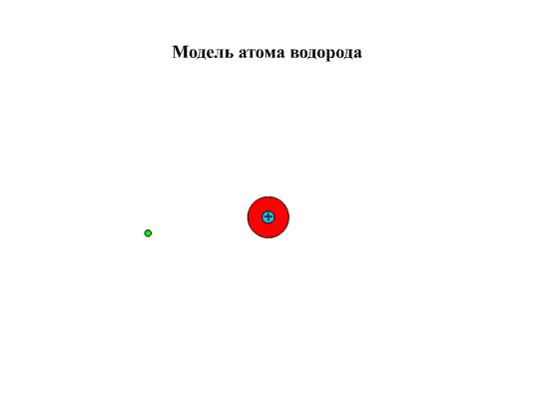

Slide 10
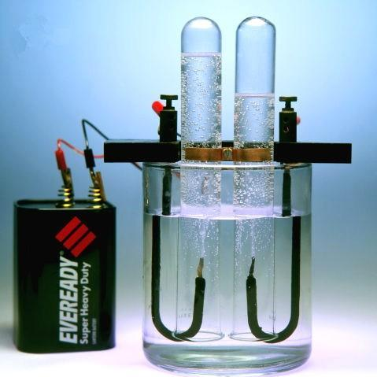
4. Получение водорода
Разложение воды под действием электрического тока

Slide 11
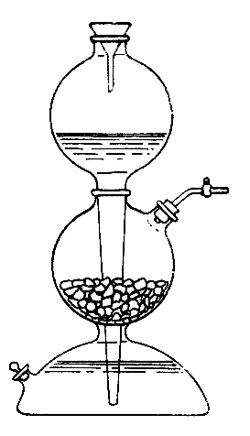
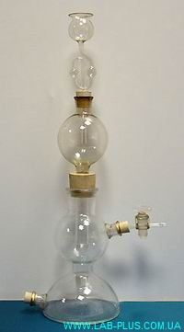
2. При взаимодействии
металлов с кислотами
Аппарат Киппа

Slide 12
5. Свойства водорода
Первый я на белом свете: Во Вселенной, на планете, Превращаюсь в лёгкий гелий, Зажигаю солнце в небе.
Гость из космоса пришёл, В воде приют себе нашёл,
Про вкус и запах я забыл,
А в смеси с воздухом что натворил?
Я, газ легчайший и бесцветный, Неядовитый и безвредный. Соединяясь с кислородом, Я для питья даю вам воду.
Выпишите в тетрадь перечисленные свойства водорода.

Slide 13
6. Применение водорода
Производство азотной и соляной кислот (для удобрений)
Восстановление металлов
Резание и сварка металлов
Топливо в двигателях
……

Slide 14
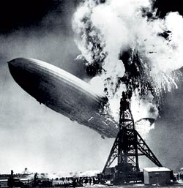
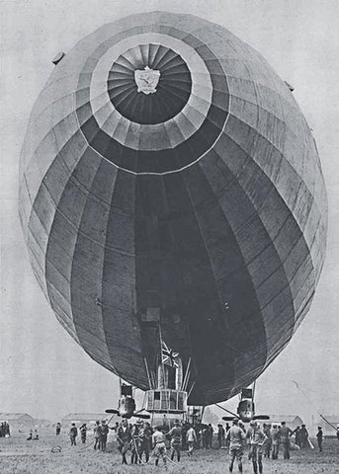
Дирижабль
1937 год
В воздухе сгорел крупнейший в мире
(в два футбольных поля размером) заполненный водородом немецкий дирижабль «Гинденбург»

Slide 15
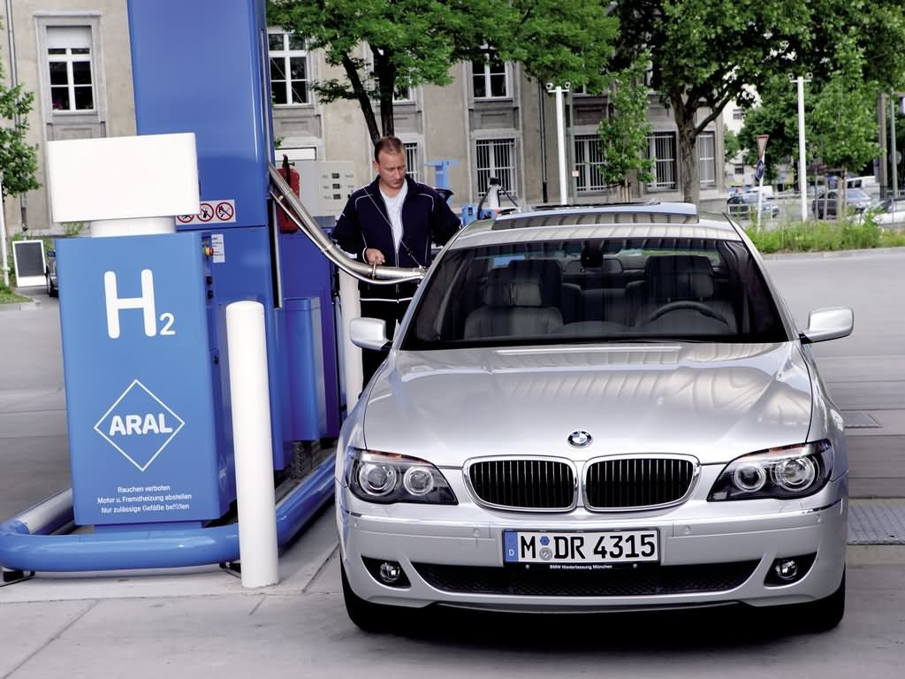
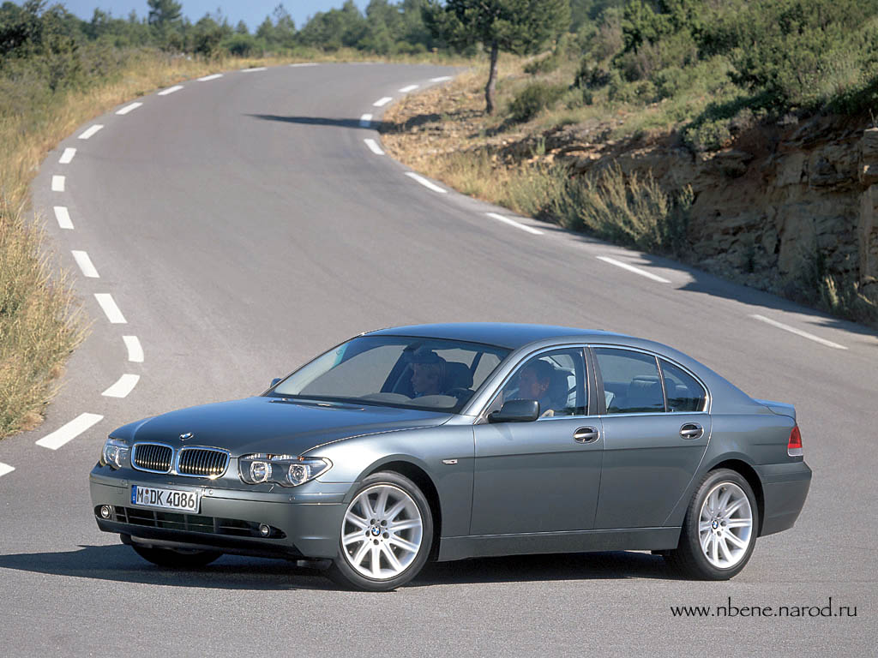
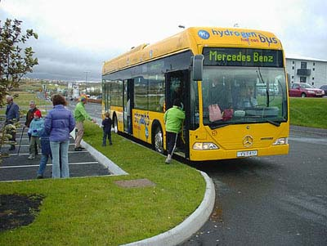

Slide 16
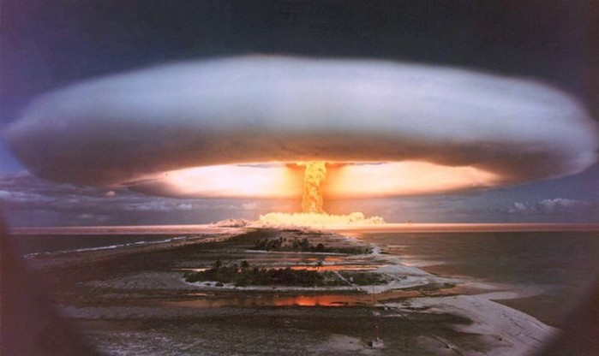

Slide 17
Предложите способ, с помощью которого можно определить, в каком из двух одинаковых баллонов содержится водород, а в каком – кислород.
Почему…
мыльные пузыри наполненные водородом, поднимаются вверх?
на высоте 50 км от Земли в атмосфере содержится 3% водорода, а на высоте 100 км – 95%?

Slide 18
Оцените степень усвоения пунктов плана на уроке
1. История открытия
2. Распространение в природе
3. Водород как химический элемент
4. Получение водорода
5. Свойства водорода
6. Применение водорода
V это я знаю
- не знаю
? нужно еще спросить учителя

Slide 19
Здорово
Важная тема
Урок понравился
Есть вопросы
Было скучно
Ничего особенного
Ничего не понятно
Я молодец!
Узнал(а) много нового
Мне было интересно
Легкая тема

